Slide 1




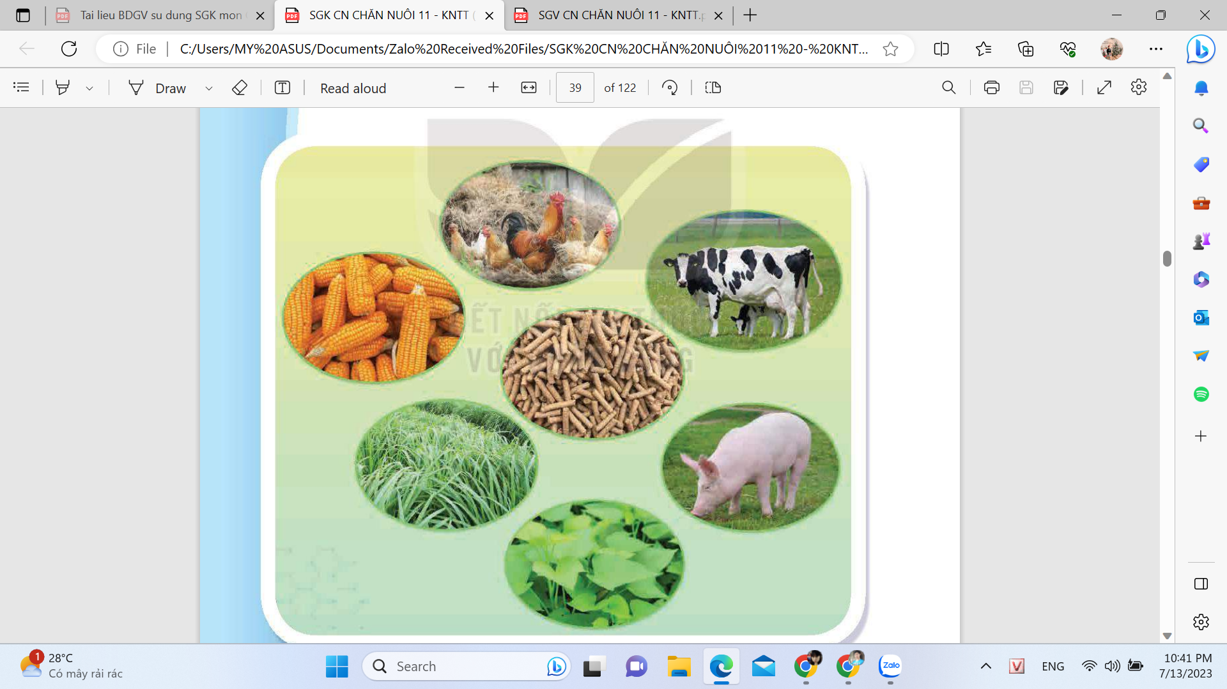
BÀI 7
THỨC ĂN VÀ
NHU CẦU DINH DƯỠNG CỦA VẬT NUÔI

Slide 2
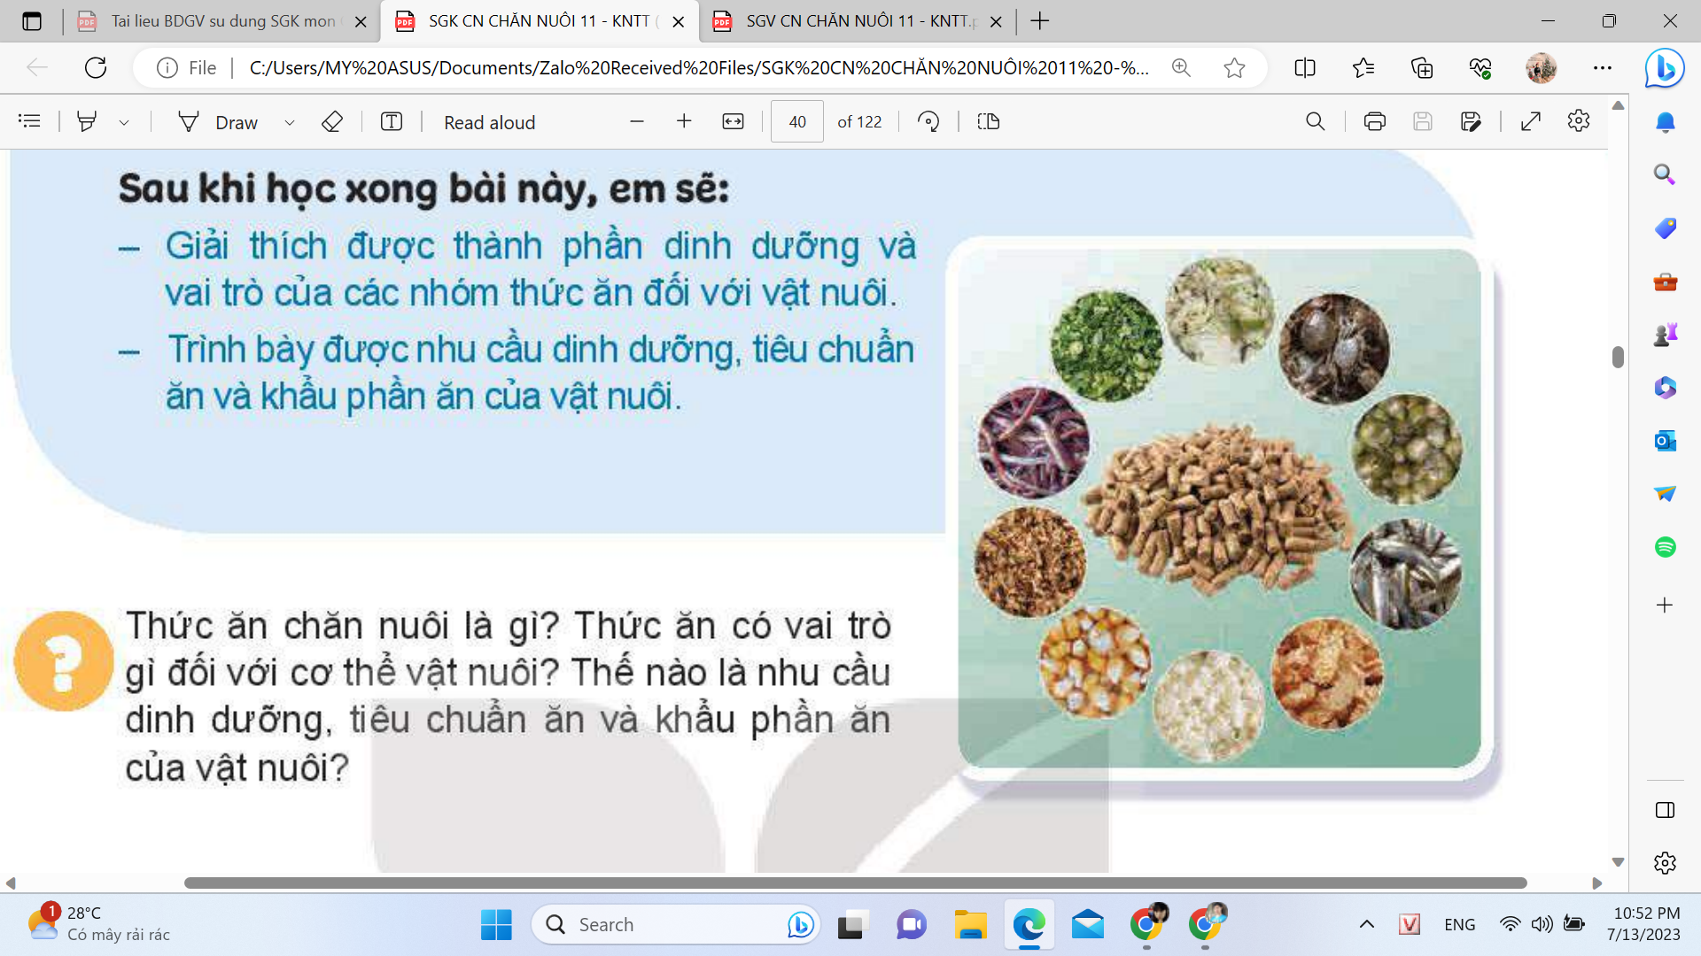
KỂ TÊN MỘT SỐ LOẠI THỨC ĂN CHĂN NUÔI
NGUỒN GỐC CÁC LOẠI THỨC ĂN CHĂN NUÔI

Slide 3
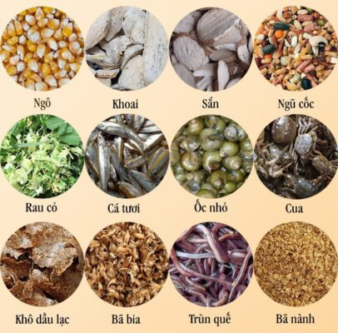

THỨC ĂN
CHĂN NUÔI LÀ GÌ
CÓ NHỮNG LOẠI THỨC ĂN CHĂN NUÔI NÀO
VAI TRÒ CỦA THỨC
ĂN CHĂN NUÔI

Slide 4
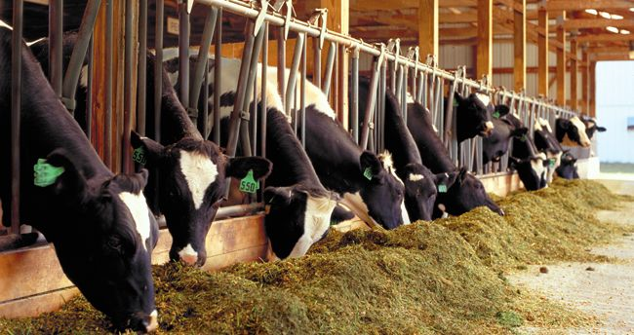
I. THỨC ĂN CHĂN NUÔI
- Là sản phẩm mà vật nuôi ăn, uống ở dạng tươi, sống hoặc đã qua chế biên
1. KHÁI NIỆM THỨC ĂN CHĂN NUÔI
- 4 loại: Thức ăn hỗn hợp hoàn chỉnh, thức ăn đậm đặc, thức ăn bổ sung và thức ăn truyền thống

Slide 5
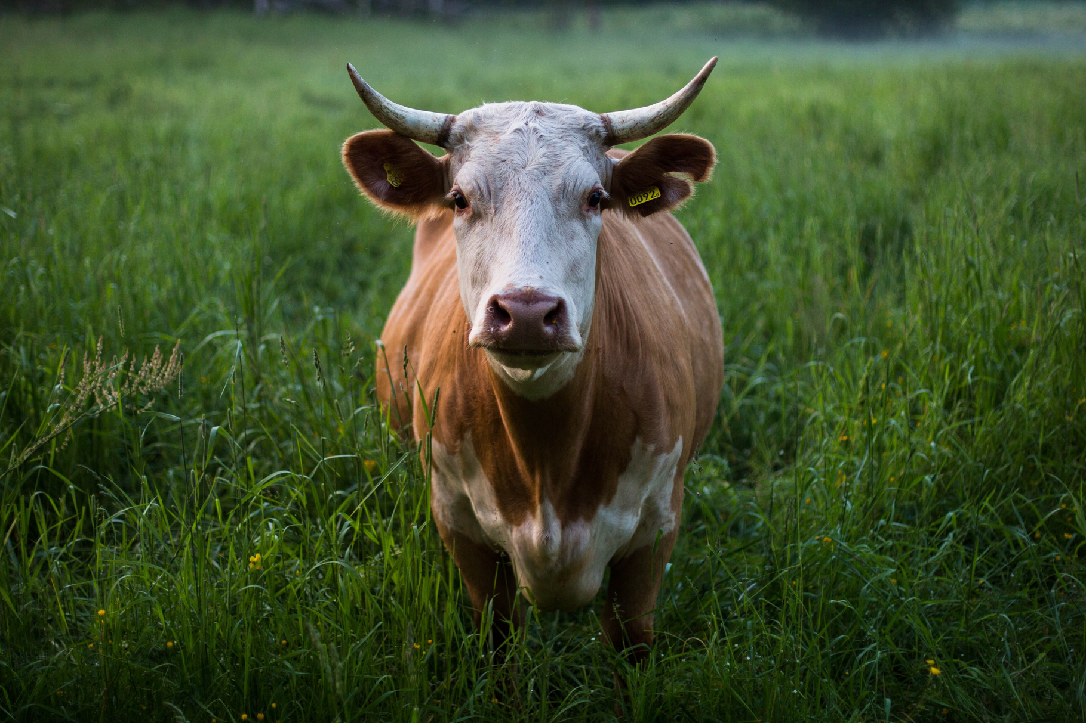
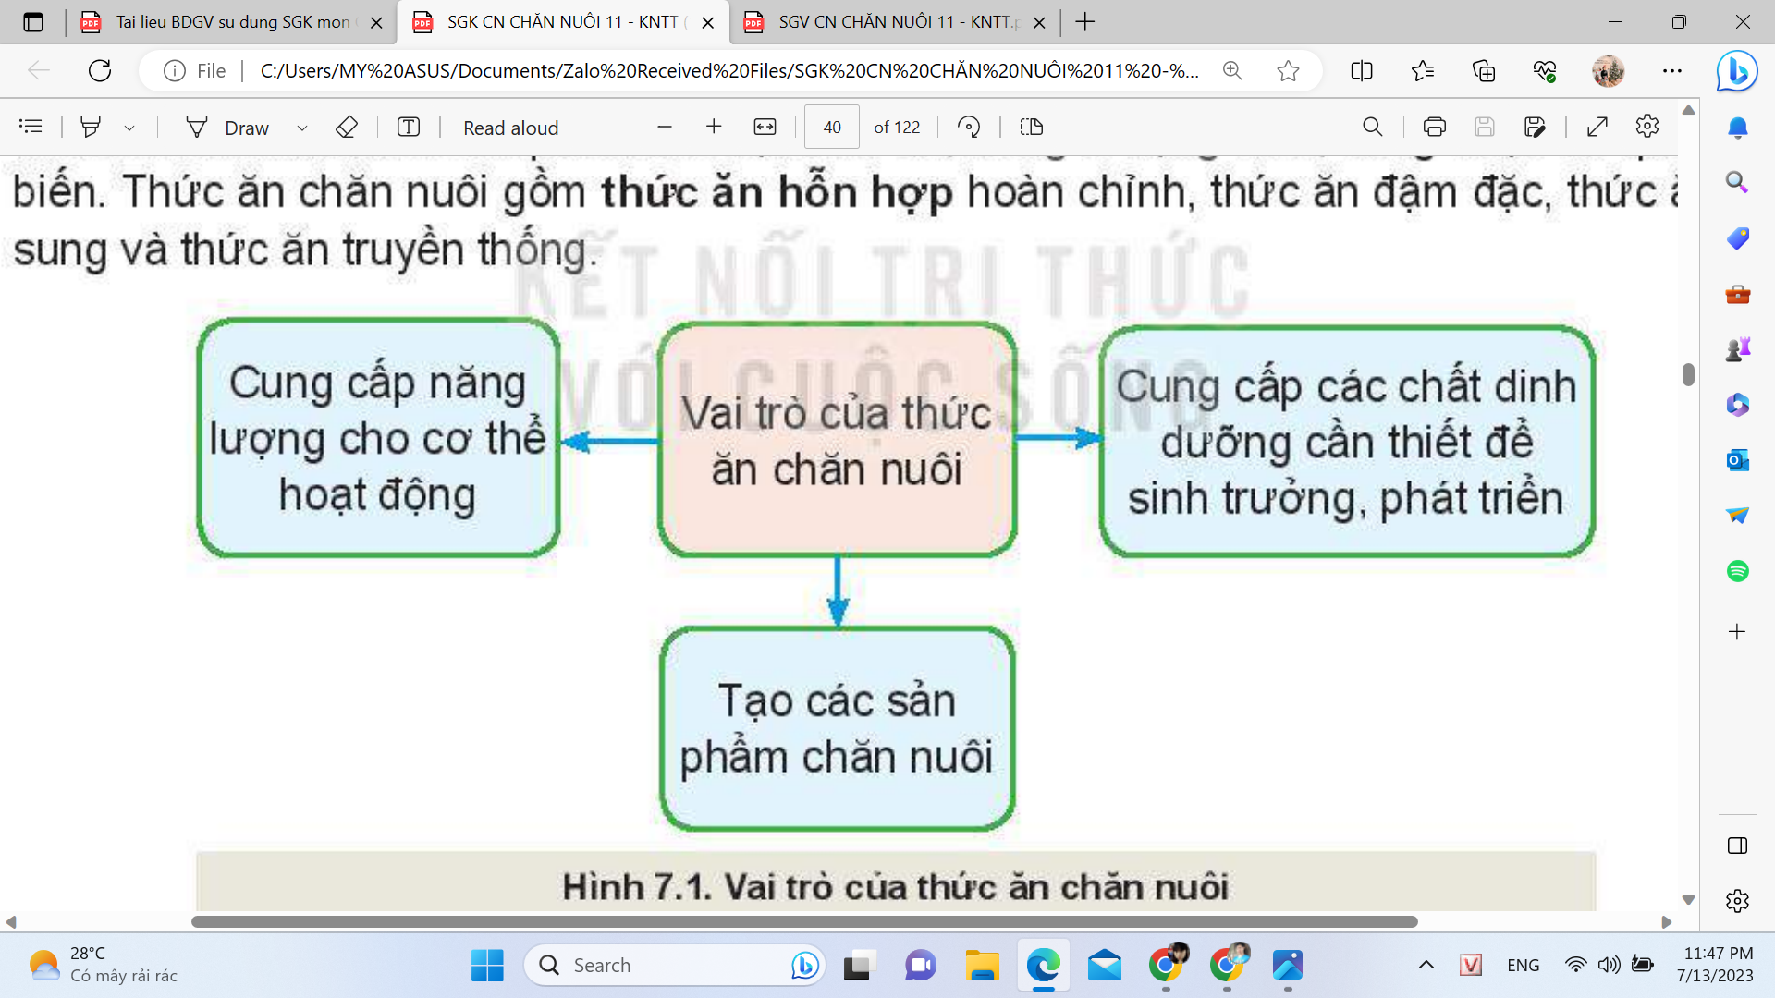
VAI TRÒ CỦA THỨC ĂN CHĂN NUÔI

Slide 6
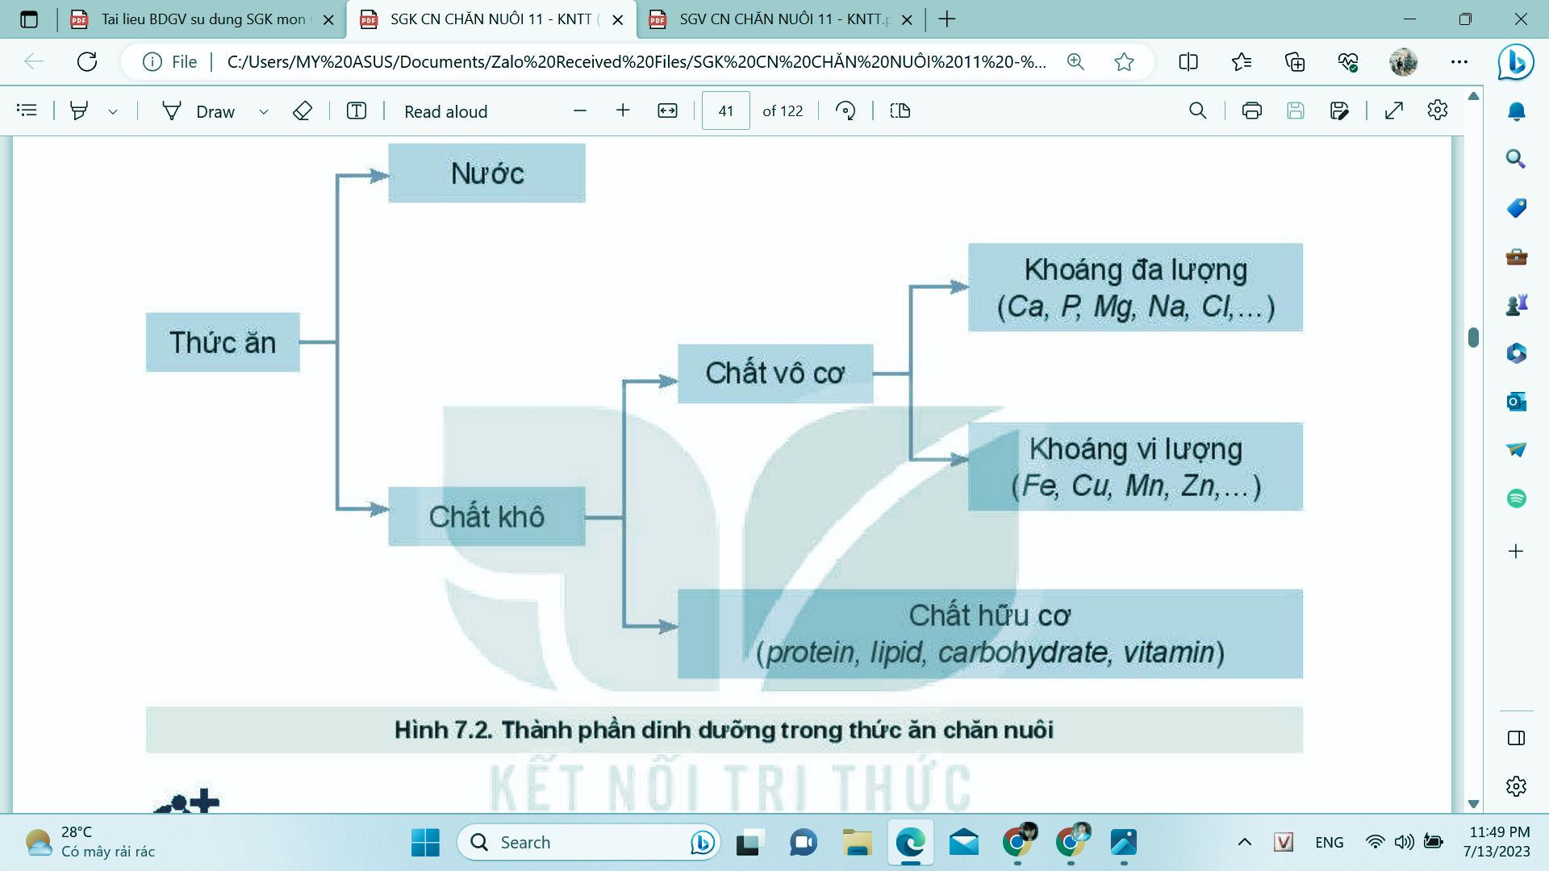
2. THÀNH PHẦN DINH DƯỠNG CỦA THỨC ĂN CHĂN NUÔI

Slide 7
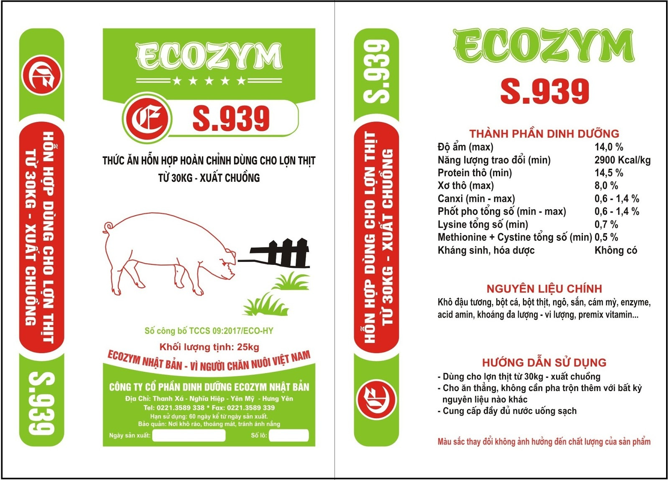
THÀNH PHẦN DINH DƯỠNG CỦA THỨC ĂN CHĂN NUÔI

Slide 8
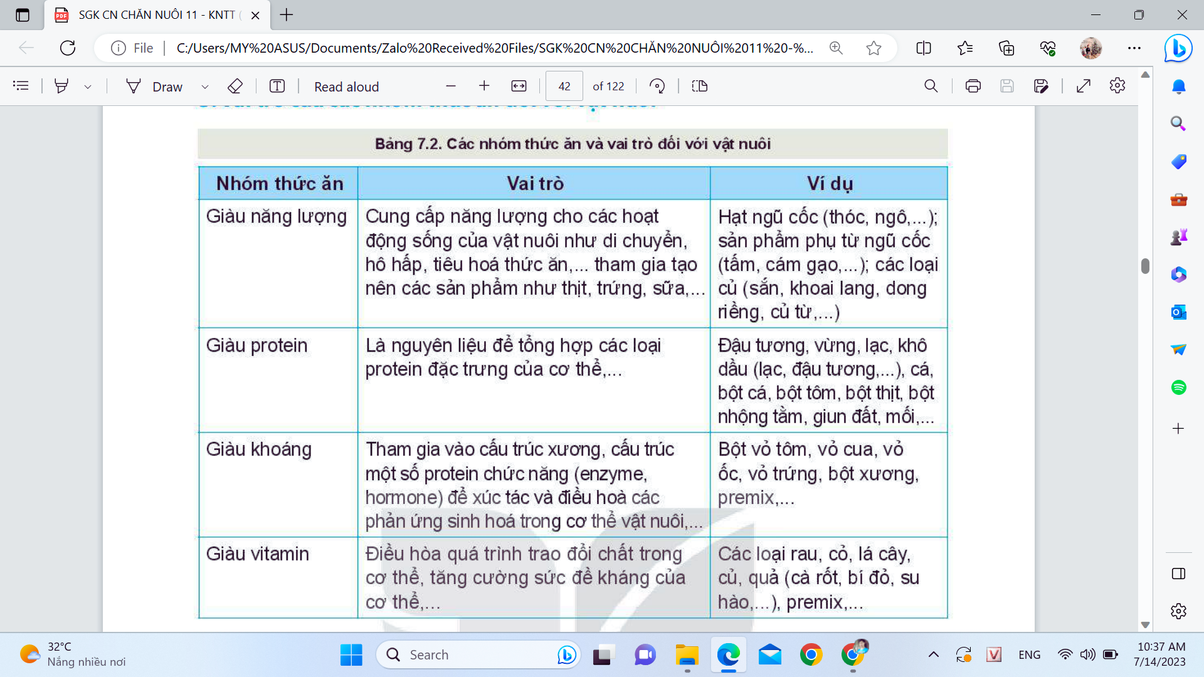
3. VAI TRÒ CỦA CÁC NHÓM THỨC ĂN ĐỐI VỚI VẬT NUÔI

Slide 9
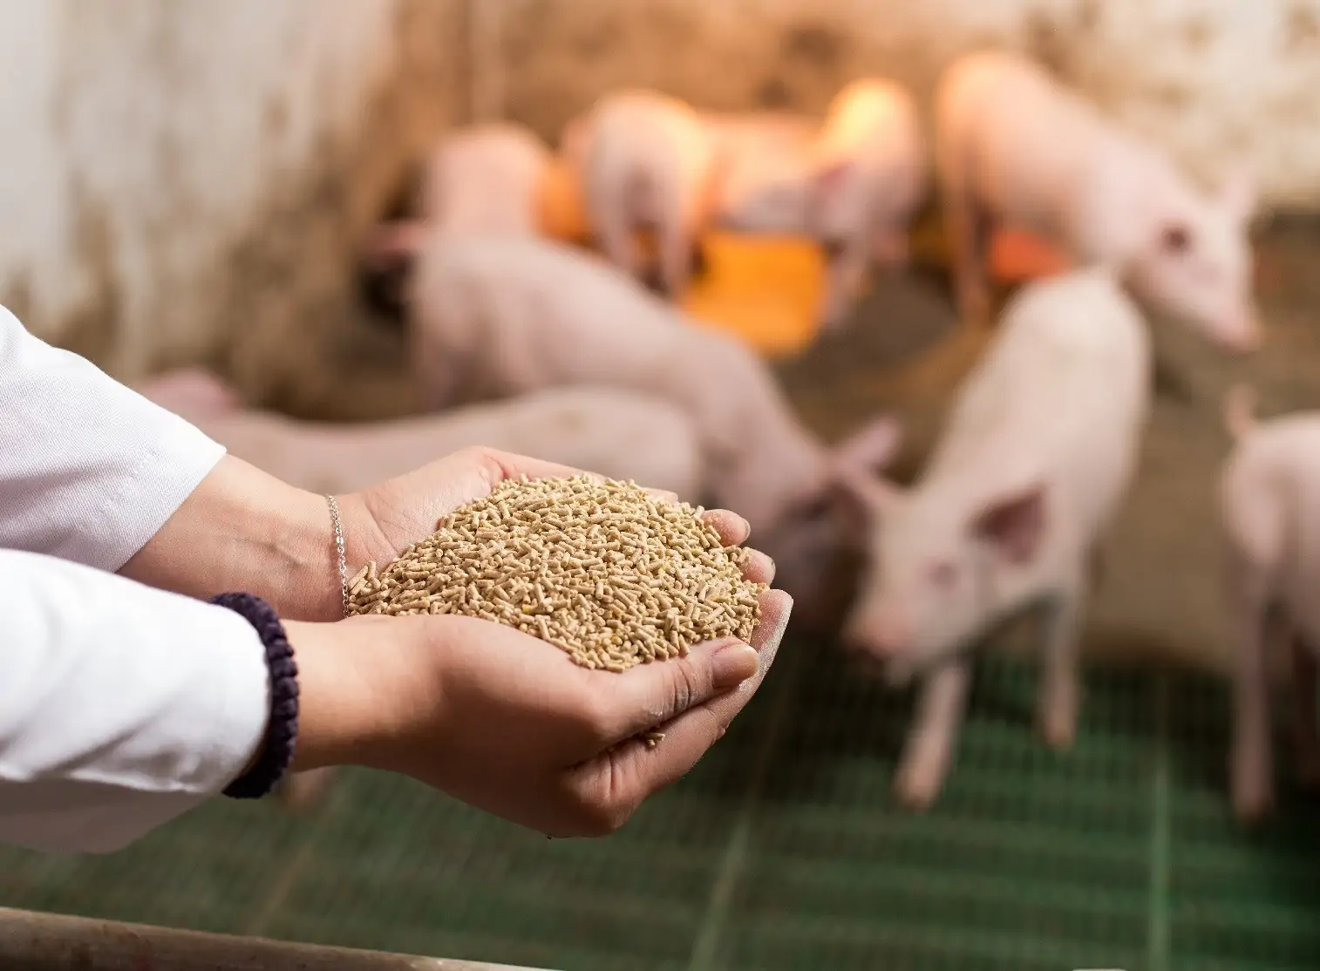

KỂ TÊN MỘT SỐ THỨC ĂN GIÀU NĂNG LƯỢNG VÀ GIÀU PROTEIN ĐƯỢC DÙNG TRONG CHĂN NUÔI Ở ĐỊA PHƯƠNG

Slide 10
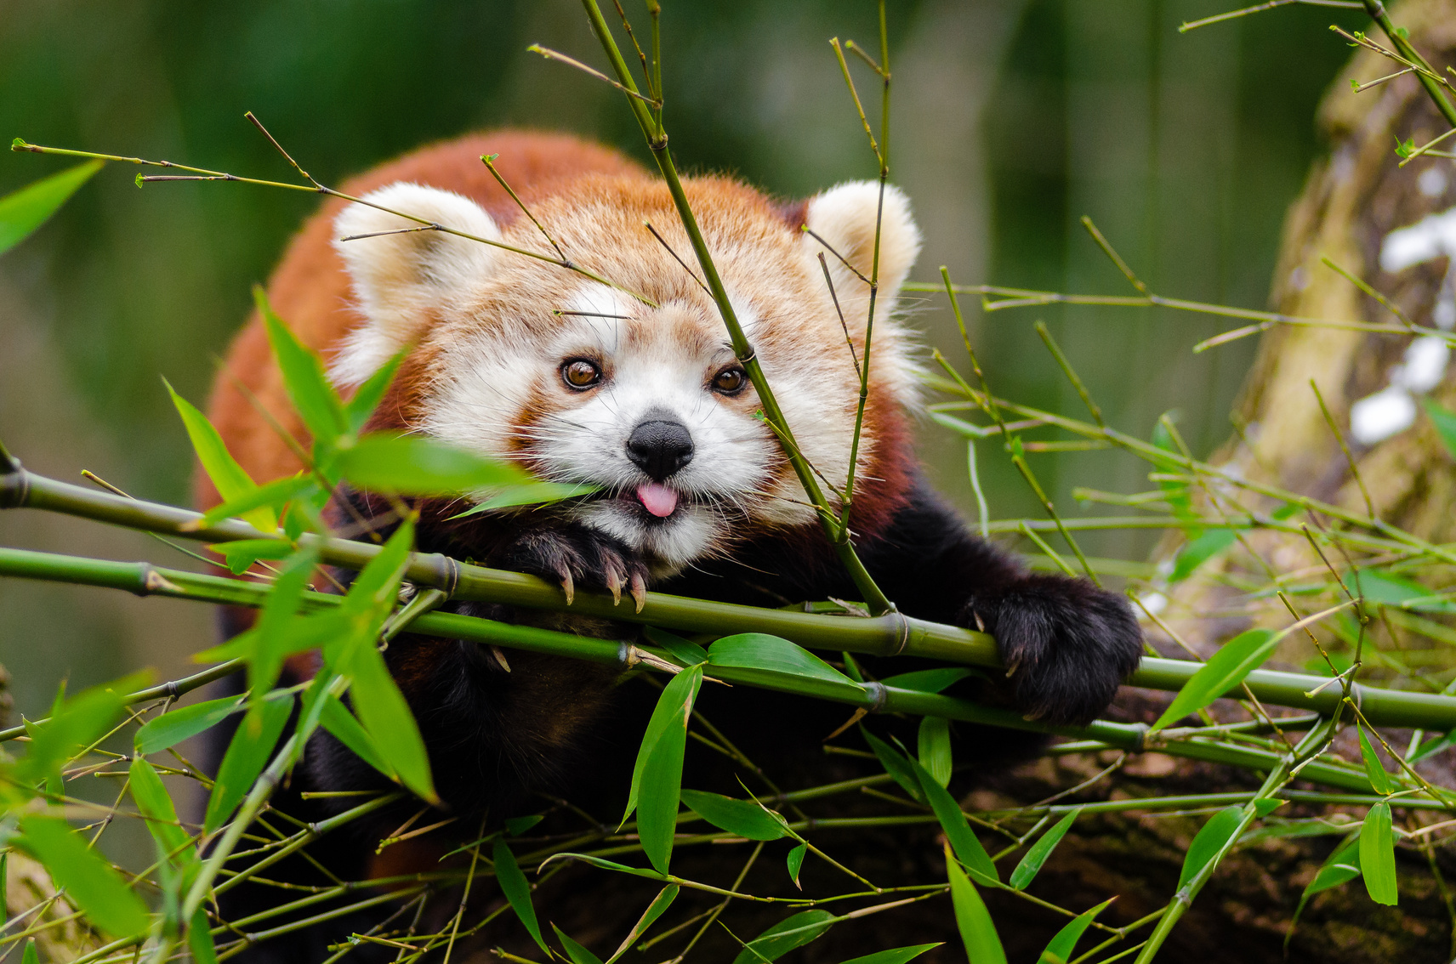
Giàu năng lượng
Hạt ngũ cốc (thóc, ngô,...); sản phẩm phụ từ ngũ cốc (tấm, cám gạo,...); các loại củ (sắn, khoai lang, dong riềng, củ từ,...).
Giàu protein
Đậu tương, vừng, lạc, khô dầu (lạc, đậu tương,...), cá, bột cá, bột tôm, bột thịt,...
Giàu khoáng
Bột vỏ tôm, vỏ cua, vỏ ốc, vỏ trứng,...
Giàu vitamin
Các loại rau, cỏ, lá cây, củ, quả (cà rốt, bí đỏ, su hào,...), premix,...

Slide 11
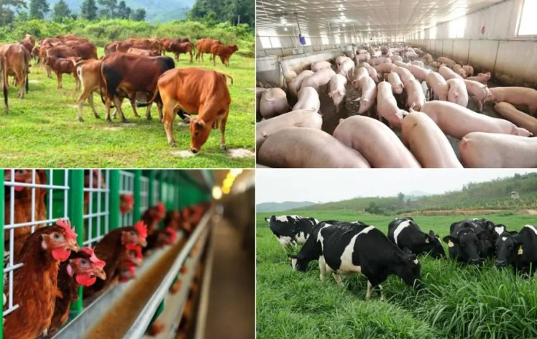
II. NHU CẦU DINH DƯỠNG CỦA VẬT NUÔI

Slide 12
NHU CẦU DINH DƯỠNG CỦA VẬT NUÔI LÀ GÌ
NHU CẦU DINH DƯỠNG CỦA VẬT NUÔI PHỤ THUỘC VÀO NHỮNG YẾU TỐ NÀO
Ý NGHĨA GÌ TRONG CHĂN NUÔI

Slide 13
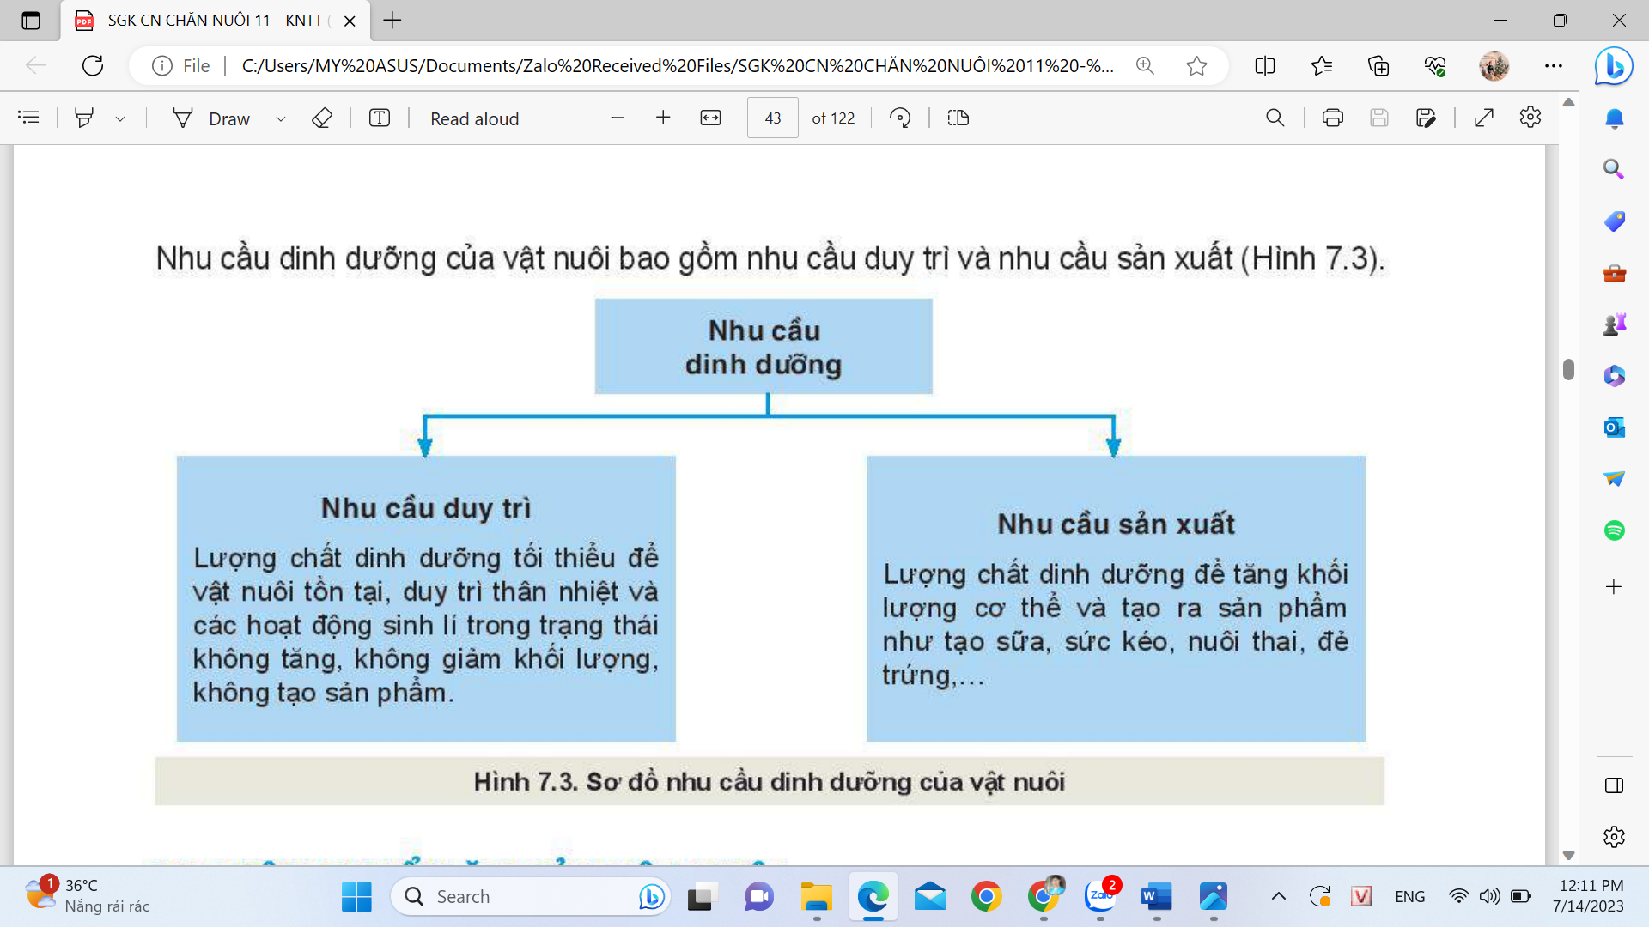
NHU CẦU DINH DƯỠNG CỦA VẬT NUÔI

Slide 14
II. NHU CẦU DINH DƯỠNG CỦA VẬT NUÔI
Nhu cầu dinh dưỡng
Là lượng chất dinh dưỡng cần cung cấp cho vật nuôi để duy trì sự sống và tạo ra sản phẩm.
Nhu cầu dinh dưỡng của vật nuôi phụ thuộc
Từng loài, giống, từng giai đoạn sinh trưởng và khả năng sản xuất
Ý nghĩa
Căn cứ xác định tiêu chuẩn ăn và khẩu phần ăn cho vật nuôi

Slide 15
III. TIÊU CHUẨN ĂN CHO VẬT NUÔI
1. TIÊU CHUẨN ĂN CỦA VẬT NUÔI LÀ GÌ?
Mức ăn cần cung cấp cho 1 vật nuôi trong 1 ngày đêm để đáp ứng nhu cầu dinh dưỡng cho vật nuôi duy trì hoạt động sống và tạo sản phẩm

Slide 16


HOẠT ĐỘNG NHÓM
CÁC CHỈ SỐ DINH DƯỠNG
Nhóm
1
Tìm hiểu chỉ số năng lượng
Nhóm
3
Tìm hiểu chỉ số chất khoáng
02
03
Nhóm
2
Tìm hiểu chỉ số protein
Tìm hiểu chỉ số vitamin
Nhóm
4
06
HÃY CHO BIẾT NHỮNG TÁC HẠI KHI VẬT NUÔI BỊ THIẾU CHẤT KHOÁNG?

Slide 17
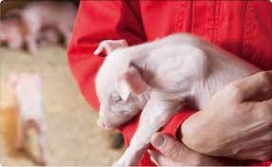
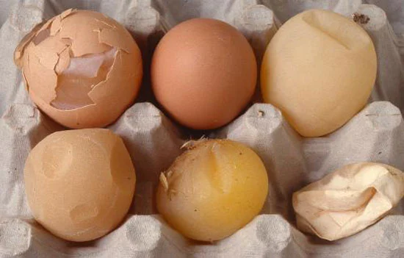
TÁC HẠI KHI VẬT NUÔI BỊ THIẾU CHẤT KHOÁNG
Trứng của gà thiếu Ca
Heo bị thiếu Fe

Slide 18
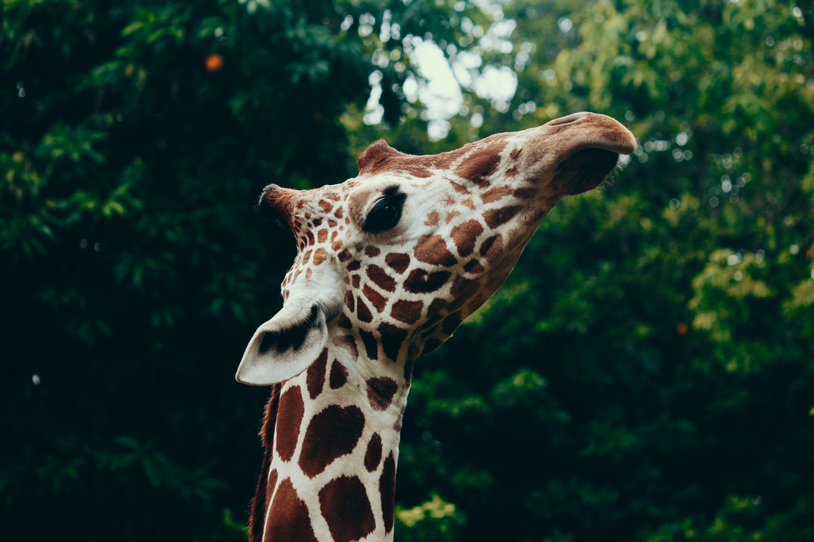
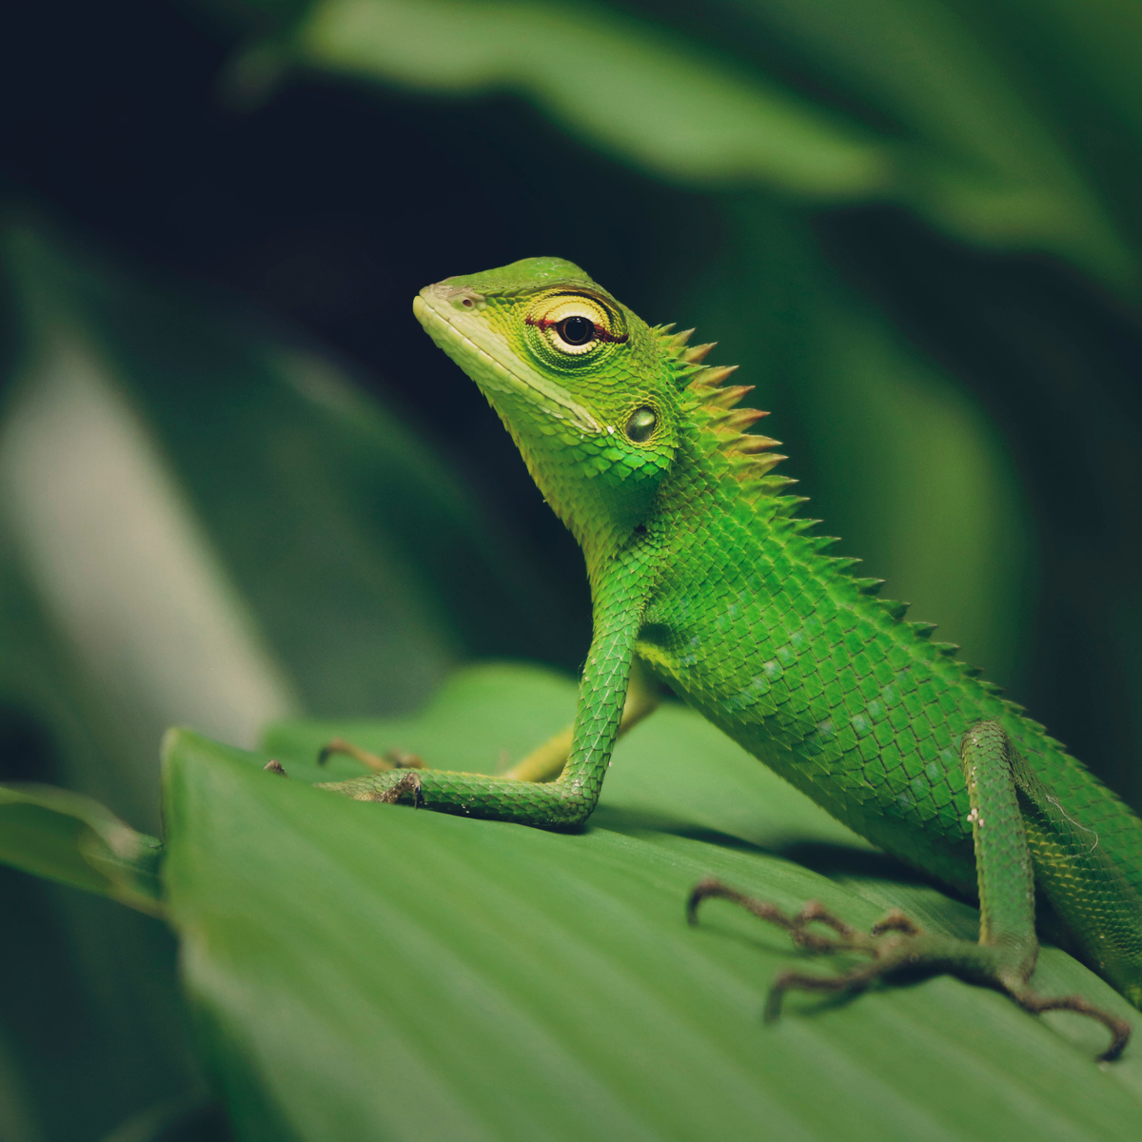
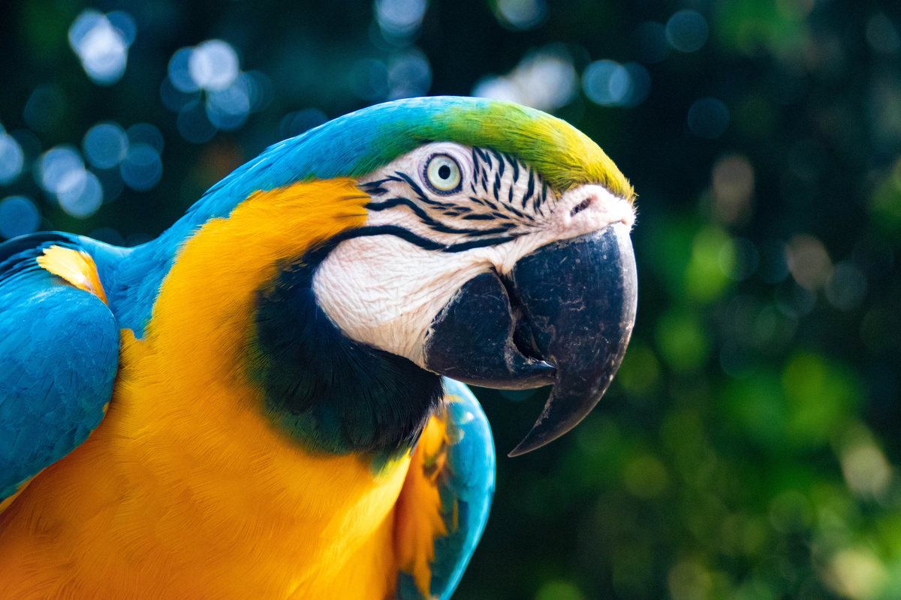
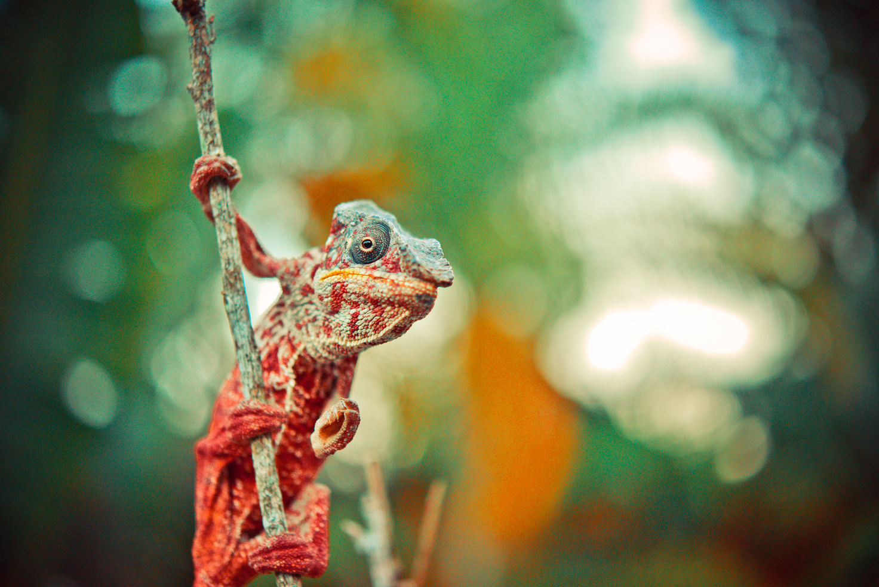
IV. KHẨU PHẦN ĂN CỦA VẬT NUÔI
HOẠT ĐỘNG NHÓM
NHÓM 1.
Tìm hiểu khái niệm khẩu phần ăn
NHÓM 2.
Các nguyên tắc lập khẩu phần ăn và giải thích.
NHÓM 3.
Khái niệm và mục đích của phối trộn thức ăn

Slide 19
IV. KHẨU PHẦN ĂN CỦA VẬT NUÔI
1. KHÁI NIỆM
Là tiêu chuẩn ăn đã được cụ thể hóa bằng các loại thứ ăn xác định với khối lượng và tỉ lệ nhất định
2. NGUYÊN TẮC LẬP KHẨU PHẦN VÀ PHỐI TRỘN THỨC ĂN
Tính khoa học:
  Đảm bảo đúng tiêu chuẩn ăn của vật nuôi.
  Phù hợp với "khẩu vị" của vật nuôi.
  Phù hợp với đặc điểm sinh lí của từng loại vật nuôi.
Tính kinh tế: Sử dụng tối đa nguồn nguyên liệu có ở địa phương để giảm chi phí, hạ giá thành.
Phối trộn thức ăn: Kết hợp nhiều nguyên liệu thức ăn với nhau tạo thành thức ăn hỗn hợp

Slide 20
LUYỆN TẬP
NÊU VAI TRÒ CỦA PROTEIN, KHOÁNG CHẤT, VITAMIN ĐỐI VỚI CƠ THỂ VẬT NUÔI
TẠI SAO KHI XÂY DỰNG KHẨU PHẦN ĂN NGƯỜI TA THƯỜNG KẾT HỢP NHIỀU LOẠI THỨC ĂN GIÀU PROTEIN VỚI NHAU?

Slide 21




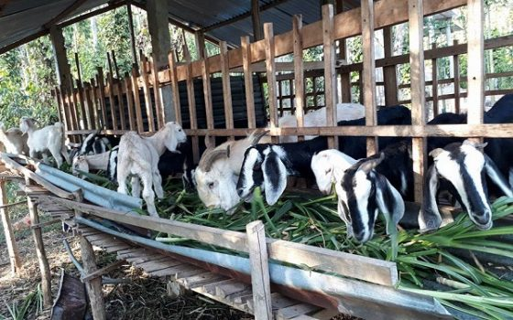
VẬN DỤNG
LỰA CHỌN LOẠI THỨC ĂN PHÙ HỢP VÀ LẬP KHẨU PHẦN ĂN HỢP LÍ CHO MỘT ĐỐI TƯỢNG VẬT NUÔI CỤ THỂ Ở GIA ĐÌNH VÀ ĐỊA PHƯƠNG.
+123-456-7890
hello@reallygreatsite.com
www.reallygreatsite.com
123 Anywhere ST., Any City, ST 12345

Slide 22

THANK'S

